Slide 1
GST 1078
PANORAMA ECONÔMICO
Prof. Adm. Msc. Luiz Cláudio Brites Lobato
ADMINISTRAÇÃO - Nova Iguaçu – 2018.02

Slide 2





Prof. Adm. Msc. Luiz Cláudio Brites Lobato
GST 1078 - PANORAMA ECONÔMICO
  Unidade: Nova Iguaçu
  Turma: 3006 - Quinta-feira
  20:20 às 22:00

Slide 3




AULA 03
Prof. Adm. Msc. Luiz Cláudio Brites Lobato
GST 1078 - PANORAMA ECONÔMICO
AULA 1: AMBIENTE ECONÔMICO

Slide 4


GST 1078 - PANORAMA ECONÔMICO
Conteúdo desta aula
SOCIEDADE E MERCADO
1
3
5
FUNÇÕES DO ESTADO
POLÍTICAS PÚBLICAS
SOCIEDADE E ESTADO
GOVERNO
2
4
O SETOR PÚBLICO
A POLÍTICA FISCAL E FUNÇÕES DO GOVERNO
7
9
6
8
AÇÕES ECONÔMICAS DO GOVERNO; DÉFICIT E INFLAÇÃO
FALHAS DE MERCADO

Slide 5
GST 1078 - PANORAMA ECONÔMICO
Sociedade e Mercado x
Sociedade e Estado
Sociedade e Mercado
Uma questão importante, que surge quando examinamos qualquer sociedade, é como ela supre as necessidades materiais de seus membros, ou seja, como ela organiza a produção e a distribuição dos bens e serviços produzidos.
Apenas na sociedade do tipo capitalista, que se desenvolveu a partir do século XVIII, encontraremos uma economia construída em torno do mercado. Uma economia de mercado significa um sistema autorregulável de mercados, isto é, uma economia em que os bens, serviços e fatores de produção (terra, trabalho e capital) são distribuídos e alocados, exclusivamente, pela troca. É claro que isso não se aplica inteiramente a nenhuma sociedade, pois existem imperfeições nesse sistema que exigem intervenções externas a ele.
Sociedade e Estado
Pode-se definir o Estado como a nação politicamente organizada, constituindo-se em um organismo político-administrativo cuja existência se justifica a partir de três elementos essenciais: o povo, o território e o poder político.
Ao examinar as concepções pode-se notar que a relação entre Estado e Sociedade consiste na questão central de uma discussão bastante atual: qual o papel e o grau de intervenção do Estado na sociedade civil?

Slide 6
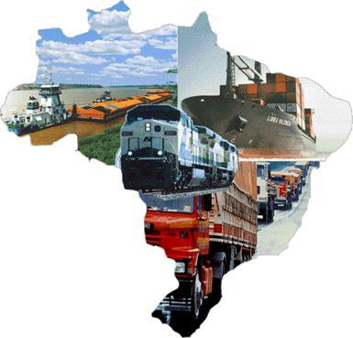
GST 1078 - PANORAMA ECONÔMICO
Funções do Estado
Para a primeira pergunta, o Estado desempenha funções que atendem aos diversos aspectos da proteção ao indivíduo e à sociedade, como, por exemplo, a segurança das fronteiras, os direitos do consumidor, o policiamento, entre outros.
Para atingir os objetivos de progresso dos indivíduos, o Estado desempenha também as seguintes funções:
  • Promover a educação;
  • Fomentar a tecnologia;
  • Oferecer suporte ao setor financeiro;
  • Investir em infraestrutura;
  • Promover a concorrência;
  • Promover o desenvolvimento sustentável;
  • Manter uma rede de seguridade social.

Slide 7
GST 1078 - PANORAMA ECONÔMICO
Governo
O exercício do poder ou da autoridade do Estado constitui o Governo. A ele cabe executar as políticas que resultam no cumprimento de suas funções.
Nesse sentido, devemos fazer a distinção entre as Políticas de Estado e as Políticas de Governo. É importante para entendermos o caráter das ações governamentais quanto à vontade do governante e sua obrigação como chefe de Estado.
As Políticas de Estado são aquelas definidas por lei que estabelecem as premissas e objetivos do Estado, possuindo, por isso, um sentido de permanência e estabilidade, resultantes de um diálogo da sociedade através das instituições políticas nacionais, em dado momento histórico.
Assim, por exemplo, a Constituição brasileira de 1988 estabeleceu uma série de princípios de defesa do cidadão e da cidadania que se tornaram a própria doutrina do Estado brasileiro.
As Políticas de Governo, por seu turno, correspondem às orientações e ações concretas do governante no cumprimento do seu programa de governo, submetendo-se, naturalmente, às Políticas de Estado.
A Constituição Federal brasileira separa claramente as funções de Estado e as funções de Governo, quando, por exemplo, estabelece como obrigação do Estado brasileiro a promoção da saúde e da educação, tornando obrigatório aos Governos orientarem suas ações para o atendimento dessas áreas.

Slide 8


GST 1078 - PANORAMA ECONÔMICO
Políticas Públicas
As políticas públicas correspondem àquelas ações estabelecidas no espaço governamental, conjugando os objetivos e princípios das políticas de Estado com as metas e orientações de políticas governamentais.
Buscam estabelecer diretrizes, através de metas, programas, princípios e objetivos, estabelecidos politicamente, que orientem, articulem e coordenem a atuação dos agentes públicos e privados e a correspondente alocação dos recursos.
As políticas públicas abrangem uma diversidade de doutrinas e ações necessárias ao desenvolvimento da sociedade.
Por exemplo, políticas de saúde, de educação, de cultura, entre tantas outras. Estamos, aqui, especialmente interessados nas políticas econômicas.
Para isso, temos que entender a relação que existe entre o Governo e a Economia, utilizando os conceitos da ciência econômica.

Slide 9

GST 1078 - PANORAMA ECONÔMICO
Ações econômicas do Governo
Pode-se dizer, então, ser objetivo do Governo fomentar o desenvolvimento econômico-social do país e, ao lado disso, sustentar o nível de atividade econômica. A forma como o Estado arrecada os recursos para sua manutenção, através dos impostos, e a forma como gasta-os na realização das políticas públicas têm efeito de igual poder no desenvolvimento da sociedade.
A política econômica que trata da administração dos gastos públicos chama-se política fiscal. No entanto, diversos aspectos da economia de um país são abordados por políticas específicas. As questões relativas à moeda, isto é, aos meios de pagamentos, são tratadas pela política monetária e as relativas ao câmbio, isto é, à troca de moedas, pela política cambial. Além dessas, temos as políticas de promoção ao comércio exterior e ao conjunto de políticas de desenvolvimento.
Dessa forma, o Governo passa a dispor de instrumentos de política econômica capazes de administrar os ciclos econômicos de curto prazo.
Embora, na sua aplicação, seja mais complexa do que o exposto como modelo, em essência é essa a discussão, que você deve acompanhar pelos jornais diariamente, em torno dos gastos do Governo e da carga tributária imposta à sociedade.

Slide 10

GST 1078 - PANORAMA ECONÔMICO
Governo, Déficit e Inflação
Na execução da política fiscal, isto é, na execução das políticas de arrecadação e de gastos do governo, interessa-nos especialmente entender o impacto líquido sobre a sociedade. Este é o significado das políticas fiscais.
Como é função do governo, entre outras, estimular o crescimento econômico e como, no desempenho de suas funções, ele é chamado a gastar cada vez mais, entender e administrar o déficit público é um ponto central nas discussões sobre as finanças públicas.
As ações imediatas de Política Fiscal em caso de déficit são o aumento de impostos ou o corte nos gastos.
No entanto, pelo impacto que tais medidas podem ter sobre a economia, pode-se considerar financiá-lo com recursos extras fiscais, obtendo os recursos necessários junto ao Banco Central ou junto ao setor privado. O impacto dessas duas formas sobre a economia é diferenciado pelo efeito que provocam na quantidade de moeda em circulação e sobre o grau de endividamento do governo.
O efeito inflacionário da política fiscal é uma das consequências mais graves do desequilíbrio das contas públicas e explica por que a preocupação do governo em controlar os déficits. Atualmente, o déficit público é colocado, de forma quase consensual, como elemento chave a ser contemplado em qualquer estratégia que vise manter sob controle a inflação no Brasil.

Slide 11
GST 1078 - PANORAMA ECONÔMICO
O Setor Público – Falhas de Mercado
Essas condições não se realizam, na prática, de forma generalizada. Circunstâncias específicas, chamadas de “falhas de mercado”, impedem que se verifique esse equilíbrio automático no jogo de forças do mercado, são elas:
A existência de bens públicos;
A existência de monopólios naturais;
As externalidades;
Os mercados incompletos;
As falhas de informação;
A ocorrência de desemprego e inflação.
a) Bens públicos: são aqueles cujo consumo por um indivíduo não afeta o consumo do mesmo bem por outro indivíduo. Resulta disso que toda a sociedade se beneficia da produção de bens públicos, mesmo que alguns se beneficiem mais do que outros.
Exemplos de bens públicos: ruas, iluminação pública, justiça, segurança pública e defesa nacional.
b) Monopólios Naturais: são definidos por aqueles setores em que os ganhos de escala são relevantes no âmbito da produção, isto é, quanto maior o produto gerado menor será o custo unitário de produção. Esse fenômeno ocorre em setores que possuem caracteristicamente um elevado custo fixo, implicando na queda do custo unitário conforme a produção aumente.
Por exemplo, as companhias de gás possuem um elevado custo fixo, resultante do custo de implantar uma rede de tubulação para distribuição do gás, fazendo que apenas grandes distribuidores sejam economicamente viáveis.

Slide 12
GST 1078 - PANORAMA ECONÔMICO
O Setor Público – Falhas de Mercado
c) Externalidades: podem ser definidas como “impactos gerados pelas atividades de produção e consumo de agentes envolvidos em um mercado específico e que atingem outros agentes não diretamente envolvidos no mercado”. Dependendo do valor desse efeito gerado, podemos classificá-las como “externalidades positivas” ou “externalidades negativas”.
Por exemplo, investimentos feitos na geração de energia elétrica geram benefícios para todos os outros setores da economia e não só para a empresa que a produz e aufere lucros com isso. Ao contrário, os dejetos da indústria química jogados no mar geram prejuízos ambientais para todo o planeta.
d)Mercados Incompletos: define-se que um mercado é incompleto “quando um bem ou serviço não é ofertado mesmo que seu custo de produção esteja abaixo do preço que os potenciais consumidores estariam dispostos a pagar”.
Essa noção aplica-se principalmente a economias em desenvolvimento, quando o mercado não é capaz de atender às demandas da economia, mesmo que estas se refiram a atividades típicas de mercado. Isto porque nem sempre o setor privado está disposto a assumir certos riscos, ou mesmo não possui a capacidade organizadora da produção necessária à produção.
e) Desemprego e Inflação: o funcionamento normal do mercado não garante, por sua dinâmica de operação, a manutenção dos níveis de emprego e do nível dos preços nos patamares mais próximos possíveis do desejado pela sociedade. Somente o Estado pode estabelecer políticas que conduzam a economia a operar dentro de limites que maximizem a geração do produto.

Slide 13
GST 1078 - PANORAMA ECONÔMICO
O Setor Público – Falhas de Mercado
f) Falhas de Informação: ocorrem porque o mercado não fornece por si todas as informações necessárias às tomadas de decisão dos consumidores e das empresas. O Estado pode, então, induzir essa transparência, mediante uma legislação adequada que obrigue a divulgação de determinadas informações. A obrigatoriedade de publicação dos demonstrativos contábeis das empresas, ou de informações sobre a composição dos produtos nas embalagens, são exemplos da ação do Estado para garantir um fluxo de informações eficiente.
Falhas de Mercado e Governo
Essas condições não ocorrem isoladamente, mas combinam-se muitas vezes de forma variada, gerando benefícios, ou malefícios, para a sociedade como um todo.
A despoluição do ar, por exemplo, gera uma externalidade positiva para todo e, ao mesmo tempo, constitui-se em um bem público, já que todos têm acesso ao ar de melhor qualidade.
Além disso, por gerarem um efeito sobre toda a sociedade, essas falhas de mercado demandam necessariamente a ação governamental para sua correção, pois o mercado é incapaz de resolver a contento todas as demandas de uma população.

Slide 14
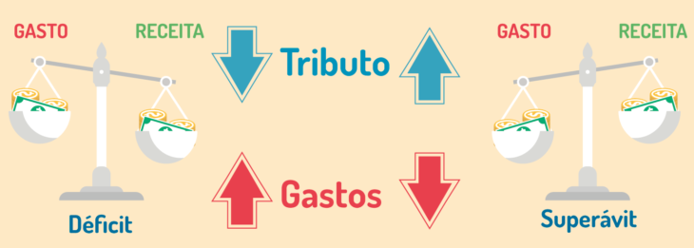
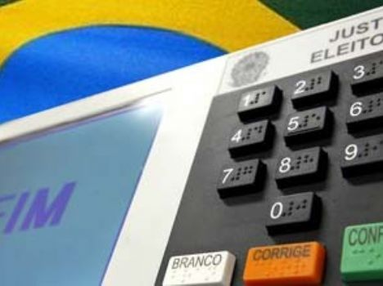

GST 1078 - PANORAMA ECONÔMICO
A Política Fiscal e Funções do Governo
Por meio da Política Fiscal o governo cumpre, do ponto de vista estritamente econômico, três funções básicas:
a) A função alocativa: que se refere ao fornecimento de bens públicos, bens não oferecidos adequadamente pelo sistema de mercado.
b) A função distributiva: relacionada à distribuição de renda, já o sistema de preços nem sempre leva a uma distribuição de renda desejável pela sociedade como um todo.
c) A função estabilizadora: que busca alterar o comportamento dos preços e emprego, uma vez que nem a estabilidade de preços, nem o pleno emprego ocorrem de modo automático.

Slide 15
AULA 04
Prof. Adm. Msc. Luiz Cláudio Brites Lobato
GST 1078 - PANORAMA ECONÔMICO
AULA 1: AMBIENTE ECONÔMICO

Slide 16
GST 1078 - PANORAMA ECONÔMICO
Conteúdo desta aula
RECEITAS PÚBLICAS E TRIBUTOS
CLASSIFICAÇÃO DOS TRIBUTOS
FALHAS DE GOVERNO
1
3
5
CURVA DE LAFFER
DESPESAS PÚBLICAS
2
4
A LEI DE RESPONSABILIDADE FISCAL
A PARCERIA PÚBLICO PROIVADA (PPP)
6
8
7
O PAPEL REGULADOR DO ESTADO

Slide 17
GST 1078 - PANORAMA ECONÔMICO
ORGANIZAÇÃO DAS FINANÇAS PÚBLICAS, PERSPECTIVAS E AÇÃO GOVERNO
Receitas Públicas e Tributos
O Estado tem a necessidade de gerar recursos financeiros que permitam o desempenho de suas funções. Esses recursos podem provir de uma variedade de fontes, como a prestação de um serviço, ou a venda de um bem, ou, ainda, como resultado de uma operação de capital, contudo, a realização de receita pelo Estado se dá através da arrecadação tributária.
O art. 3º do Código Tributário Nacional (CTN, 1966) define tributo da seguinte forma:
"Tributo é toda prestação pecuniária compulsória, em moeda ou cujo valor nela se possa exprimir, que não constitua sanção de ato ilícito, instituída em lei e cobrada mediante atividade administrativa plenamente vinculada".
Cria-se, então, a partir do estabelecido pela Constituição brasileira, um conjunto de regras, instrumentos e procedimentos que tem por objetivo instituir, efetuar fiscalizar a arrecadação tributária: o Sistema Tributário Nacional.
Pode-se pensar que o governo tem capacidade de financiamento quase infinita, pois qualquer aumento na despesa poderá ser custeado pelo aumento de impostos.
Na verdade, existe um limite à cobrança de impostos, dado pela disposição decrescente dos contribuintes em entregar uma parte de seus rendimentos, fruto de seu esforço, ao fisco.

Slide 18
GST 1078 - PANORAMA ECONÔMICO
ORGANIZAÇÃO DAS FINANÇAS PÚBLICAS, PERSPECTIVAS E AÇÃO GOVERNO
Curva de Laffer
Segundo esse modelo, a partir de um determinado nível de carga tributária, haverá uma redução e não um aumento da receita para qualquer aumento da alíquota do imposto.
A partir desse ponto, os agentes econômicos não estarão dispostos a produzir mais ou sonegarão impostos.
Conforme Giambiagi & Além, podemos compreender da seguinte forma:
Com uma alíquota nula, a receita é nula;
Com uma alíquota de 100%, a receita também é nula, pois ninguém estará disposto a trabalhar para ver toda a sua renda ser apropriada pelo governo;
A receita governamental, então, irá crescendo, a partir da alíquota zero, até o ponto a partir do qual a atividade econômica geradora do imposto deixará de ser interessante ao indivíduo, pois sua renda seria crescentemente destinada ao pagamento de impostos.

Slide 19
GST 1078 - PANORAMA ECONÔMICO
ORGANIZAÇÃO DAS FINANÇAS PÚBLICAS, PERSPECTIVAS E AÇÃO GOVERNO
Curva de Laffer
Entre esses dois pontos, então, haveria uma alíquota que maximizaria a receita do governo, conforme demonstra o gráfico:
.
Receita do governo
Ponto de maximização da receita do governo
Curva de Laffer
Alíquotas %
0
100
Esse ponto de maximização da receita governamental corresponderia, então, ao limite da capacidade de cobrança de impostos: qualquer aumento da alíquota do imposto, nesse ponto, corresponderia a uma efetiva diminuição na receita tributária.

Slide 20
GST 1078 - PANORAMA ECONÔMICO
ORGANIZAÇÃO DAS FINANÇAS PÚBLICAS, PERSPECTIVAS E AÇÃO GOVERNO
Classificação dos Tributos
Os tributos, em primeiro lugar, podem ser classificados em direto e indireto.
a) Tributos diretos são aqueles que incidem sobre a renda e a riqueza. Como exemplos, o Imposto sobre a renda pessoal que constitui num tributo que incide sobre a renda, e o imposto sobre a propriedade (IPTU, ITR, entre outros) que incide sobre a riqueza.
b) Tributos indiretos são aqueles que incidem sobre a circulação de mercadorias ou prestação de serviços. O Imposto sobre circulação de mercadorias e serviços (ICMS) de competência estadual e o Imposto sobre serviços (ISS) de competência municipal são exemplos de tributos indiretos.
Em uma segunda classificação, os tributos podem ser identificados como progressivos, fixos ou regressivos.
a) Tributos progressivos são aqueles em que a alíquota se torna progressiva à medida que aumenta a renda. O Imposto sobre a renda pessoa física no Brasil se caracteriza pela progressividade, apresentando alíquotas maiores à medida que rendas maiores são tributadas. Para que o tributo seja justo, é importante que o sistema de tributação seja progressivo, permitindo que os indivíduos de maiores rendas contribuam com maior parcela para os programas governamentais.

Slide 21



GST 1078 - PANORAMA ECONÔMICO
ORGANIZAÇÃO DAS FINANÇAS PÚBLICAS, PERSPECTIVAS E AÇÃO GOVERNO
Classificação dos Tributos
Em uma segunda classificação, os tributos podem ser identificados como progressivos, fixos ou regressivos.
b) Impostos proporcionais ou neutros: são aqueles em que o aumento do imposto pago é proporcional ao aumento na renda. Para evitar sonegação em razão da aplicação de alíquotas elevadas, alguns países desenvolvidos vêm optando por alíquotas fixas, estimulando a contribuição regular pelos indivíduos de renda elevada. Não aplicado no Brasil.
c) Tributos regressivos são aqueles em que o peso do tributo na renda dos indivíduos se torna menor à medida que a renda aumenta. O Imposto sobre a circulação de mercadorias e serviços (ICMS) consiste em um tributo regressivo, em face de sua incidência não acompanhar o crescimento da renda na mesma proporção. O peso de uma cesta básica de alimentos na renda de um indivíduo não acompanha na mesma proporção o crescimento de sua renda.

Slide 22


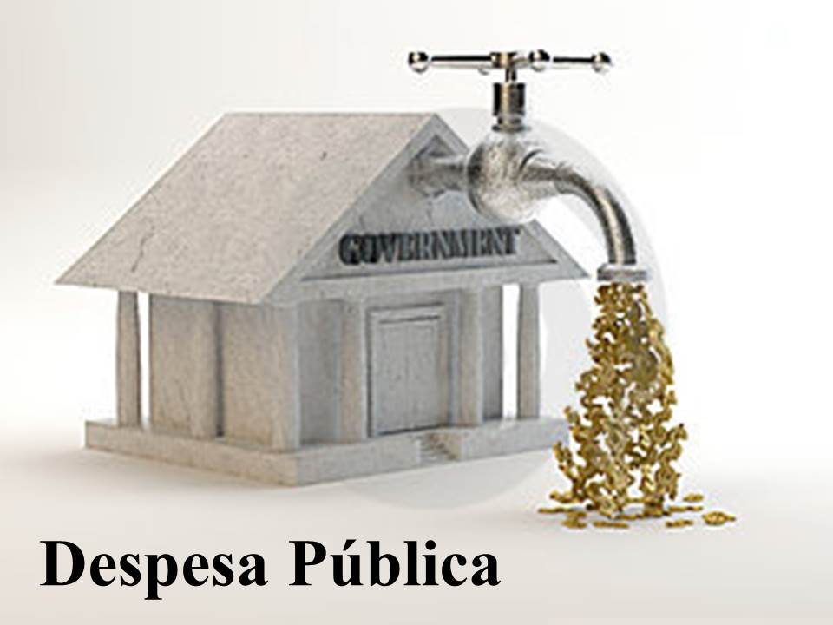
GST 1078 - PANORAMA ECONÔMICO
ORGANIZAÇÃO DAS FINANÇAS PÚBLICAS, PERSPECTIVAS E AÇÃO GOVERNO
Despesa Pública
Pode-se definir despesa pública como o conjunto de dispêndios realizados pelos entes públicos para o funcionamento e a manutenção dos serviços públicos prestados à sociedade.
Em primeiro lugar, o governo executa suas ações, injeta dinheiro na economia, seja pagando salários aos funcionários públicos, que irão gastá-lo adquirindo bens no mercado, seja contratando empresas para alguma prestação de serviços ou para o fornecimento de bens necessários às operações do Estado.
Por outro lado, o governo cumpre suas funções alocativa, distributiva e estabilizadora.
Os gastos do governo servirão aos objetivos, do governo e da sociedade, de desenvolvimento social e econômico.

Slide 23
GST 1078 - PANORAMA ECONÔMICO
ORGANIZAÇÃO DAS FINANÇAS PÚBLICAS, PERSPECTIVAS E AÇÃO GOVERNO
Falhas de Governo
As decisões tomadas por um Governo resultam dos diversos interesses da sociedade representados pelos deputados e senadores, pelas organizações políticas, sociais e empresariais e por todo o conjunto da sociedade civil.
Esses atores dispõem, de fato, de informações limitadas sobre as melhores políticas, considerando o efeito de sua aplicação no curto e médio prazo, e, no contexto do ordenamento jurídico e nos desdobramentos conjunturais do ambiente interno e externo, condicionam as decisões que visam o desenvolvimento social e econômico.
No entanto, o crescimento da participação do Governo na economia acabou por gerar as chamadas falhas de governo. O aumento dos gastos públicos acompanhado por má gestão dos recursos teve como resultado uma continuada perda de eficiência econômica.
Em uma sociedade excessivamente regulamentada, em que os princípios de mercado não são exatamente aplicados, e grupos de interesse controlam partes do sistema público ou de setores produtivos de forma cartelizada, verifica-se uma elevação de custos privados e sociais.
Essa elevação de custos compromete a eficiência da economia como um todo, fazendo com que o produto efetivo fique abaixo do produto potencial.

Slide 24
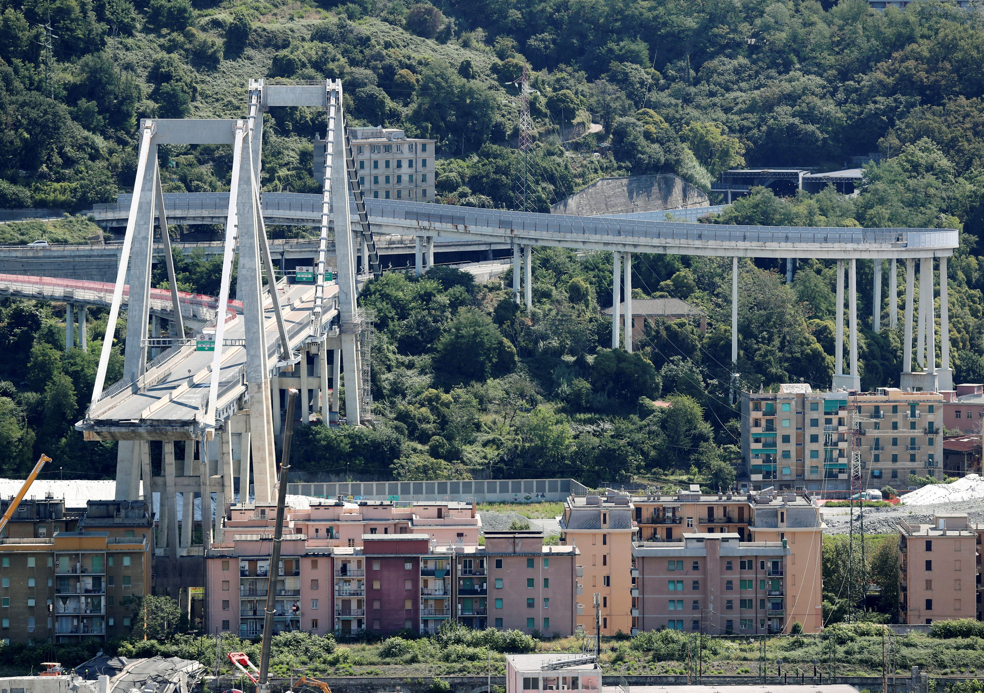
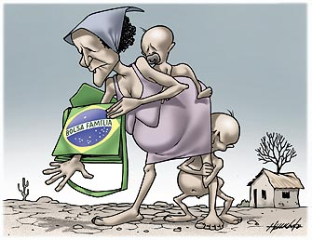

GST 1078 - PANORAMA ECONÔMICO
ORGANIZAÇÃO DAS FINANÇAS PÚBLICAS, PERSPECTIVAS E AÇÃO GOVERNO
Falhas de Governo
A procura por lucros empreendida por pessoas e grupos é característica do comportamento de maximização dos retornos que geram benefícios sociais em uma estrutura de mercado competitiva.
No entanto, em determinado contexto institucional, esse comportamento se converteria em simples transferência de “parte do excedente pessoal em proveito próprio”. Exemplo desse comportamento é o que resulta do protecionismo alfandegário ou da concessão, pelo Governo, de um monopólio.
O resultado final desse comportamento, que ocorre em especial nas economias não maduras, é que os custos de crescimento são mais altos, disseminando uma série de custos de natureza não econômica e, como visto, funcionando como freio ao crescimento.

Slide 25
GST 1078 - PANORAMA ECONÔMICO
ORGANIZAÇÃO DAS FINANÇAS PÚBLICAS, PERSPECTIVAS E AÇÃO GOVERNO
A Lei de Responsabilidade Fiscal
A Lei de Responsabilidade Fiscal deve ser entendida como parte de um longo processo de construção do Estado brasileiro no sentido de prover uma gestão dos recursos públicos planejada e transparente.
O artigo 1 da Lei Complementar nº 101, de 4 de maio de 2000, define como seu escopo estabelecer “normas de finanças públicas voltadas para a responsabilidade na gestão fiscal”, especificando, em seu §1º: A responsabilidade na gestão fiscal pressupõe a ação planejada e transparente, em que se previnem riscos e corrigem desvios capazes de afetar o equilíbrio das contas públicas, mediante o cumprimento de metas de resultados entre receitas e despesas e a obediência a limites e condições no que tange a renúncia de receita, geração de despesas com pessoal, da seguridade social e outras, dívidas consolidada e mobiliária, operações de crédito, inclusive por antecipação de receita, concessão de garantia e inscrição em Restos a Pagar.
A LRF busca, além disso, a participação da sociedade em todo o processo de planejamento obtido através dos seguintes mecanismos de receitas e despesas e criando mecanismos específicos para seu controle:
A participação popular na discussão e elaboração dos planos e orçamentos;
A disponibilidade das contas dos administradores, durante todo o exercício, para consulta e apreciação pelos cidadãos e instituições da sociedade;
A emissão de relatórios periódicos de gestão fiscal e de execução orçamentária, igualmente de acesso público e ampla divulgação.

Slide 26
GST 1078 - PANORAMA ECONÔMICO
ORGANIZAÇÃO DAS FINANÇAS PÚBLICAS, PERSPECTIVAS E AÇÃO GOVERNO
O Papel Regulador do Estado
A discussão sobre o tamanho do Estado e o grau de intervenção na economia tem, na atualidade, por força de avanço econômico e social verificado, diminuído sensivelmente o papel do Estado produtor. Isso impõe e ressalta a importância do Estado regulador, pois algumas atividades, independentemente de quem as executa, tem uma natureza pública, decorrente de sua essencialidade. Cabe ao governo, então, retirando-se do envolvimento com a operação, cuidar para uma efetiva prestação dos serviços. No Brasil, isso está vinculado e condicionado ao contrato de concessão, um instrumento complexo que busca dois objetivos: a garantia do bem estar do consumidor e a garantia de um retorno atrativo para o investidor.
A Parceria Público-Privada (PPP)
Para manter uma capacidade de investimento condizente com as necessidades de crescimento e modernização sem forte pressão sobre as finanças estatais, instituiu-se o que veio a se chamar Parceria Público-Privada. A PPP foi adotada por vários países, embora não de modo uniforme, cada país desenvolveu seu próprio modelo.
A experiência com as PPP tem resultado em ganhos efetivos com a aceleração de investimentos que poderiam, a depender do Estado, demorar na sua implementação, no regime de concessões comuns. Além disso, permite a transferência dos riscos de construção e operação para o setor privado, melhorando o sistema de contratação, via concorrência, e maximizando os benefícios financeiros para o Estado via compartilhamento dos riscos e custos.

Slide 27


AULA 04
Prof. Adm. Msc. Luiz Cláudio Brites Lobato
GST 1078 - PANORAMA ECONÔMICO
AULA 2: A EMPRESA E OS MERCADOS

Slide 28



GST 1078 - PANORAMA ECONÔMICO
Conteúdo desta aula
COMPOSIÇÃO E SEGMENTOS
DO SISTEMA FINANCEIRO NACIONAL
Moeda
POLÍTICA MONETÁRIA
1
3
5
INFLAÇÃO
TIPOS DE MERCADO
2
4
ATIVIDADES DE AULA

Slide 29
GST 1078 - PANORAMA ECONÔMICO
MOEDA E INFLAÇÃO E SISTEMA FINANCEIRO NACIONAL
Evolução do sistema de trocas
Nas sociedades primitivas, o fluxo de trocas de bens e serviços se dava através do escambo, ou seja, trocas de mercadorias por mercadorias ou serviços. Contudo, a partir da expansão das relações comerciais entre os indivíduos, desenvolve-se, em uma etapa seguinte, uma forma de realizar estas trocas através de um conjunto de mercadorias utilizadas como padrão para as outras mercadorias.
Posteriormente, surge a “Moeda-Papel” que tinha por característica ser uma moeda representada por um certificado ou recibo – papel – emitido por uma casa de ourivesaria (ourives) a partir dos depósitos em metais preciosos. Seu valor, portanto, estava no lastro dado pelos metais preciosos depositados e pelas garantias de guarda dadas pelo certificado que registrava as quantidades.
Com o surgimento dos estados nacionais surge o “Papel-Moeda”, em que o Estado emite cédulas em papel através de uma instituição bancária que atua como agente público responsável pelo controle central das atividades ligadas a colocação, manutenção e circulação da moeda, sendo esta ainda lastreado em ouro (Padrão-Ouro ).
Finalmente, o Padrão-Ouro foi abandonado, e a emissão de moeda passou a ser livre a critério de uma “Autoridade Monetária” identificada na figura de um banco central, sendo a aceitação e a circulação (curso) desta “moeda sem lastro” garantida por lei – moeda fiduciária.

Slide 30
GST 1078 - PANORAMA ECONÔMICO
MOEDA E INFLAÇÃO E SISTEMA FINANCEIRO NACIONAL
Tipos de Moeda
Moeda metálica (ou sonante): destina-se às operações de pequeno valor e empregadas especialmente para troco.
Papel – Moeda (cédulas): representa parcela significativa de dinheiro em poder do público e que não pode ser recusada como meio de pagamento.
Moeda Bancária ou Escritural: representada pela escrituração contábil dos depósitos à vista feitos junto aos bancos comerciais.
Funções da Moeda
Instrumento ou meio de troca: serve para intermediar o fluxo de bens, serviços e fatores de produção da economia. Ou seja, é aceito pela sociedade para intermediar as trocas (de bens e serviços).
Instrumento de medida de valor (denominador monetário/unidade de conta ): os valores dos bens e serviços transacionados na economia são expressos em quantidade de moeda, representado pelos seus preços. Dessa forma, todos os bens são expressos na mesma unidade monetária dentro do país.
Instrumento de pagamentos futuros ou reserva de valor: a moeda pode ser utilizada para pagamento de um bem ou serviço no futuro. A poupança do indivíduo pode ser guardada em forma de moeda, constituindo um ativo financeiro que não rende juros.

Slide 31


GST 1078 - PANORAMA ECONÔMICO
MOEDA E INFLAÇÃO E SISTEMA FINANCEIRO NACIONAL
Tipos de Inflação
Características Do processo inflacionário:
a) Tipo de estrutura de mercado (oligopolista ou monopolista), que permitem aumentos autônomos das margens de lucros das empresas além de facilitar o repasse do aumento de custo ao preço do produto.
b) Grau de abertura da economia ao comércio exterior: uma economia aberta ao comércio internacional, poderá permitir uma competição do produto fabricado internamente com o produto importado, resultando em menores os preços dos produtos.
c) Estrutura das organizações sindicais: os setores que possuem uma estrutura sindical mais forte poderão obter reajustes de salários acima dos índices de produtividade e da inflação, gerando maior pressão sobre os preços.
d) Desequilíbrio do Setor Público: desequilíbrios do Setor Público levam ao déficit constante nas contas públicas. Se o Governo optar pela emissão de moeda esse desequilíbrio gerará inflação.

Slide 32
GST 1078 - PANORAMA ECONÔMICO
MOEDA E INFLAÇÃO E SISTEMA FINANCEIRO NACIONAL
Tipos de Inflação
Os tipos de inflação são os seguintes:
a) Inflação de Demanda: Refere-se ao excesso de demanda agregada de mercadorias e serviços, tanto de consumo como de produção, em relação à oferta dessas mercadorias e serviços. A economia quando está produzindo perto do pleno emprego de recursos está mais sujeita ao processo inflacionário. O aumento da demanda agregada pode ser ocasionada por aumento dos investimentos, aumento dos gastos do governo, aumento das exportações, redução dos tributos, redução das importações, e aumento da oferta da moeda.
b) Inflação de Custos: A inflação de custos está associada a uma elevação dos custos de produção. O nível da demanda permanece constante, mas os custos de certos fatores produção aumentam. Com isso, as empresas repassam o aumento de custo para o preço final do produto. As causas mais comuns dos aumentos dos custos de produção são os aumentos salariais, aumentos do custo de matérias primas ou estrutura monopolista ou oligopolista de mercado.
Por sua vez, podemos observar, em certos casos, a inflação inercial que é aquela em que a inflação presente é uma função da inflação passada. Deve-se à inércia inflacionária, que é a resistência que os preços de uma economia oferecem às políticas de estabilização que atacam as causas primárias da inflação.

Slide 33
GST 1078 - PANORAMA ECONÔMICO
MOEDA E INFLAÇÃO E SISTEMA FINANCEIRO NACIONAL
Consequências da inflação
a) Redução do poder aquisitivo e piora na distribuição de renda – os assalariados e os rendimentos de aluguel são diretamente afetados pois, com o passar do tempo, vão ficando com seus orçamentos reduzidos até a chegada de um novo reajuste;
b) Desequilíbrio no Balanço de Pagamentos – encarecimento do produto nacional em relação ao produzido no exterior, provocando um estímulo às importações e um desestímulo às exportações;
c) Redução da arrecadação tributária – a inflação tende a reduzir o valor da arrecadação dos tributos pelo governo, pela defasagem existente entre o fato gerador e o recolhimento efetivo do imposto, ocasionando menor arrecadação real pelo governo;
d) Desestímulo a aplicação no setor produtivo – desestímulo à aplicação de recursos no mercado financeiro, estímulo à compra de imóveis e de moeda estrangeira;
e) Menor crescimento econômico/ efeito sobre as expectativas – desestímulo à produção devido a insegurança do empresariado no que se refere aos seus investimentos, provocando desemprego.

Slide 34
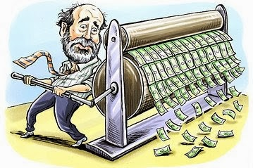

GST 1078 - PANORAMA ECONÔMICO
MOEDA E INFLAÇÃO E SISTEMA FINANCEIRO NACIONAL
Política Monetária
a) Emissões – o Banco Central controla o montante de moeda na economia, decidindo sobre as necessidades de novas emissões e respectivos volumes;
b) Depósitos compulsórios – os bancos comerciais são obrigados a depositar no Banco Central um percentual determinado sobre os depósitos a vista.
c) Operações com mercado aberto (open market) – consistem na compra e venda, pelo Banco Central, de títulos da dívida pública;
d) Operações de redesconto – correspondem à liberação de recursos pelo Banco Central aos bancos comerciais, que podem ser classificados como empréstimos ou redesconto de títulos.

Slide 35
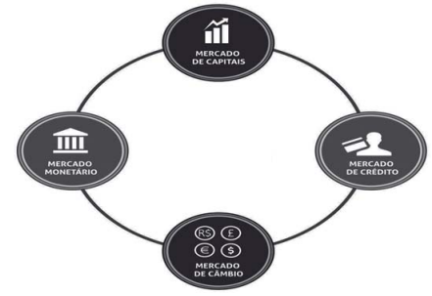



GST 1078 - PANORAMA ECONÔMICO
MOEDA E INFLAÇÃO E SISTEMA FINANCEIRO NACIONAL
Tipos de mercado
- Mercado monetário: é o mercado que fornece à economia papel-moeda e moeda escritural, aquela depositada em conta corrente;
- Mercado de crédito: é o mercado que fornece recursos para o consumo das pessoas em geral e para o funcionamento das empresas;
- Mercado de capitais: é o mercado que permite às empresas em geral captar recursos de terceiros e, portanto, compartilhar os ganhos e os riscos;
- Mercado de câmbio: é o mercado de compra e venda de moeda estrangeira.

Slide 36
GST 1078 - PANORAMA ECONÔMICO
MOEDA E INFLAÇÃO E SISTEMA FINANCEIRO NACIONAL
Composição e segmentos do Sistema Financeiro Nacional
O Conselho Monetário Nacional (CMN) – órgão colegiado ao Ministério da Fazenda – é o órgão deliberativo máximo do Sistema Financeiro Nacional. Ao CMN compete:
Estabelecer as diretrizes gerais das políticas monetária, cambial e creditícia;
Regular as condições de constituição, funcionamento e fiscalização das instituições financeiras;
Disciplinar os instrumentos de política.
O CMN é constituído pelo Ministro de Estado da Fazenda (Presidente), pelo Ministro de Estado do Planejamento e Orçamento e pelo Presidente do Banco Central do Brasil (Bacen).
Entre as suas atribuições destacamos:
A autorização de emissão de papel moeda;
A fixação dos coeficientes dos encaixes obrigatórios dos Depósitos à Vista e Depósitos a Prazo;
A regulamentação das operações de redesconto;
O estabelecimento de diretrizes do Banco Central para operações com títulos públicos;
A regulamentação das operações de câmbio e a política cambial;
A aprovação do orçamento monetário elaborado pelo Banco Central.

Slide 37
GST 1078 - PANORAMA ECONÔMICO
MOEDA E INFLAÇÃO E SISTEMA FINANCEIRO NACIONAL
Composição e segmentos do Sistema Financeiro Nacional
O Banco Central do Brasil é o principal executor das orientações do Conselho Monetário Nacional e responsável por garantir o poder de compra da moeda nacional, tendo por objetivos:
  • Zelar pela adequada liquidez da economia;
  • Manter as reservas internacionais em nível adequado;
  • Estimular a formação de poupança;
  • Zelar pela estabilidade e promover o permanente aperfeiçoamento do sistema financeiro.
Entre as suas atribuições (Banco Central do Brasil), destacam-se:
  • A emissão de moeda;
  • O recebimento dos depósitos obrigatórios dos bancos comerciais e dos depósitos voluntários das instituições financeiras em geral;
  • Realização de operações de redesconto de liquidez e seletivo;
  • Operações de mercado aberto (open market);
  • Controle do crédito e das taxas de juros;
  • A fiscalização das instituições financeiras e a concessão da autorização para seu funcionamento;
  • A administração das reservas cambiais do país.

Slide 38
GST 1078 - PANORAMA ECONÔMICO
MOEDA E INFLAÇÃO E SISTEMA FINANCEIRO NACIONAL
Composição e segmentos do Sistema Financeiro Nacional
A Comissão de Valores Mobiliários (CVM), autarquia federal vinculada ao Ministério da Fazenda, possui caráter normativo e têm poderes para disciplinar, normatizar e fiscalizar a atuação dos diversos integrantes do mercado de capitais.
A Lei atribui à CVM competência para apurar, julgar e punir irregularidades eventualmente cometidas no mercado.
O Conselho Nacional de Seguros Privados (CNSP) é o órgão normativo das atividades de seguros do país. Tem entre suas atribuições:
Fixar as diretrizes e normas da política de seguros privados;
Regular a constituição, organização, funcionamento e fiscalização dos que exercem atividades subordinadas ao Sistema Nacional de Seguros Privados, bem como a aplicação das penalidades previstas.
A Secretaria de Previdência Complementar (SPC) é um órgão do Ministério da Previdência Social, responsável por fiscalizar as atividades das Entidades Fechadas de Previdência Complementar (fundos de pensão). Tem entre suas atribuições:
Propor as diretrizes básicas para o Sistema de Previdência Complementar;
Harmonizar as atividades das entidades fechadas de previdência privada com as políticas de desenvolvimento social e econômico-financeira do Governo.

Slide 39
GST 1078 - PANORAMA ECONÔMICO
MOEDA E INFLAÇÃO E SISTEMA FINANCEIRO NACIONAL
Composição e segmentos do Sistema Financeiro Nacional
Sistema de Intermediação Financeira
Instituições Bancárias (captadoras de depósitos à vista): são instituições que podem criar/multiplicar moeda escritural, devido ao fato de trabalharem com um sistema de reservas fracionárias, que lhes permite manter em caixa apenas parte dos depósitos que recebem do público. (Bancos Comerciais, Caixas Econômicas etc.)
Instituições Não Bancárias: são as instituições financeiras que não podem recolher depósitos à vista junto ao público em geral, obtendo seus recursos por meio da venda de títulos e, que por isso, não têm a capacidade de criar/multiplicar moeda escritural, realizando apenas a intermediação de moeda entre os agentes. (Bancos de Investimento, Sociedades de Crédito Imobiliário etc.)
Subsistema Distribuidor de Títulos e Valores Mobiliários: seus componentes representam o segmento do sistema financeiro responsável pela negociação dos títulos representativos de valores mobiliários, inclusive ouro, especialmente os emitidos pelas sociedades anônimas. (Bolsa de Valores e Mercadorias)
Agências de Fomento ou Desenvolvimento: agentes especiais, representados por instituições governamentais – públicas – que têm por objetivo realizarem investimentos que estimulem o desenvolvimento sócio-econômico e tecnológico nacional.

Slide 40
AULA 05
Prof. Adm. Msc. Luiz Cláudio Brites Lobato
GST 1078 - PANORAMA ECONÔMICO
AULA 2: A EMPRESA E OS MERCADOS

Slide 41
GST 1078 - PANORAMA ECONÔMICO
Conteúdo desta aula
TIPOS DE MERCADO
TAXA DE JUROS - CONCEITO
DÍVIDA PÚBLICA INTERNA
1
3
5
COMPOSIÇÃO
E SEGMENTOS
DO SISTEMA
FINANCEIRO NACIONAL
IMPORTÂNCIA DA
TAXA DE JUROS
PARA A TOMADA
DE DECISÃO
2
4
ATIVIDADES DE AULA

Slide 42



GST 1078 - PANORAMA ECONÔMICO
Tipos de mercado
- Mercado monetário: é o mercado que fornece à economia papel-moeda e moeda escritural, aquela depositada em conta corrente;
- Mercado de crédito: é o mercado que fornece recursos para o consumo das pessoas em geral e para o funcionamento das empresas;
- Mercado de capitais: é o mercado que permite às empresas em geral captar recursos de terceiros e, portanto, compartilhar os ganhos e os riscos;
- Mercado de câmbio: é o mercado de compra e venda de moeda estrangeira.

Slide 43

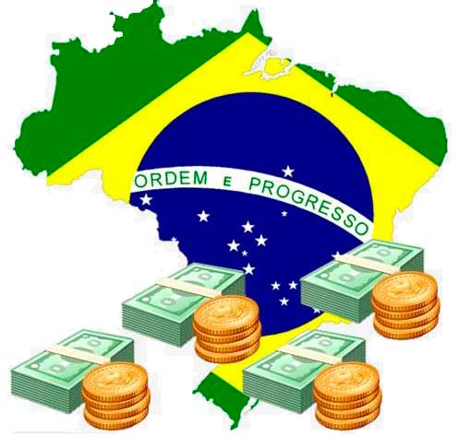
GST 1078 - PANORAMA ECONÔMICO
Composição e segmentos do Sistema Financeiro Nacional
O Conselho Monetário Nacional (CMN) – órgão colegiado ao Ministério da Fazenda – é o órgão deliberativo máximo do Sistema Financeiro Nacional. Ao CMN compete:
Estabelecer as diretrizes gerais das políticas monetária, cambial e creditícia;
Regular as condições de constituição, funcionamento e fiscalização das instituições financeiras;
Disciplinar os instrumentos de política.
O CMN é constituído pelo Ministro de Estado da Fazenda (Presidente), pelo Ministro de Estado do Planejamento e Orçamento e pelo Presidente do Banco Central do Brasil (Bacen).
Entre as suas atribuições destacamos:
A autorização de emissão de papel moeda;
A fixação dos coeficientes dos encaixes obrigatórios dos Depósitos à Vista e Depósitos a Prazo;
A regulamentação das operações de redesconto;
O estabelecimento de diretrizes do Banco Central para operações com títulos públicos;
A regulamentação das operações de câmbio e a política cambial;
A aprovação do orçamento monetário elaborado pelo Banco Central.

Slide 44
GST 1078 - PANORAMA ECONÔMICO
Composição e segmentos do Sistema Financeiro Nacional
O Banco Central do Brasil é o principal executor das orientações do Conselho Monetário Nacional e responsável por garantir o poder de compra da moeda nacional, tendo por objetivos:
• Zelar pela adequada liquidez da economia;
• Manter as reservas internacionais em nível adequado;
• Estimular a formação de poupança;
• Zelar pela estabilidade e promover o permanente aperfeiçoamento do sistema financeiro.
Entre as suas atribuições (Banco Central do Brasil), destacam-se:
• A emissão de moeda;
• O recebimento dos depósitos obrigatórios dos bancos comerciais e dos depósitos voluntários das instituições financeiras em geral;
• Realização de operações de redesconto de liquidez e seletivo;
• Operações de mercado aberto (open market);
• Controle do crédito e das taxas de juros;
• A fiscalização das instituições financeiras e a concessão da autorização para seu funcionamento;
• A administração das reservas cambiais do país.

Slide 45
GST 1078 - PANORAMA ECONÔMICO
Composição e segmentos do Sistema Financeiro Nacional
A Comissão de Valores Mobiliários (CVM), autarquia federal vinculada ao Ministério da Fazenda, possui caráter normativo e têm poderes para disciplinar, normatizar e fiscalizar a atuação dos diversos integrantes do mercado de capitais.
A Lei atribui à CVM competência para apurar, julgar e punir irregularidades eventualmente cometidas no mercado.
O Conselho Nacional de Seguros Privados (CNSP) é o órgão normativo das atividades de seguros do país. Tem entre suas atribuições:
Fixar as diretrizes e normas da política de seguros privados;
Regular a constituição, organização, funcionamento e fiscalização dos que exercem atividades subordinadas ao Sistema Nacional de Seguros Privados, bem como a aplicação das penalidades previstas.

Slide 46
GST 1078 - PANORAMA ECONÔMICO
Composição e segmentos do Sistema Financeiro Nacional
A Secretaria de Previdência Complementar (SPC) é um órgão do Ministério da Previdência Social, responsável por fiscalizar as atividades das Entidades Fechadas de Previdência Complementar (fundos de pensão). Tem entre suas atribuições:
Propor as diretrizes básicas para o Sistema de Previdência Complementar;
Harmonizar as atividades das entidades fechadas de previdência privada com as políticas de desenvolvimento social e econômico-financeira do Governo.
Sistema de Intermediação Financeira
Instituições Bancárias (captadoras de depósitos à vista): são instituições que podem criar/multiplicar moeda escritural, devido ao fato de trabalharem com um sistema de reservas fracionárias, que lhes permite manter em caixa apenas parte dos depósitos que recebem do público. (Bancos Comerciais, Caixas Econômicas etc.)
Instituições Não Bancárias: são as instituições financeiras que não podem recolher depósitos à vista junto ao público em geral, obtendo seus recursos por meio da venda de títulos e, que por isso, não têm a capacidade de criar/multiplicar moeda escritural, realizando apenas a intermediação de moeda entre os agentes. (Bancos de Investimento, Sociedades de Crédito Imobiliário etc.)

Slide 47



GST 1078 - PANORAMA ECONÔMICO
Composição e segmentos do Sistema Financeiro Nacional
Sistema de Intermediação Financeira
Agências de Fomento ou Desenvolvimento: agentes especiais, representados por instituições governamentais – públicas – que têm por objetivo realizarem investimentos que estimulem o desenvolvimento sócio-econômico e tecnológico nacional.
Subsistema Distribuidor de Títulos e Valores Mobiliários: seus componentes representam o segmento do sistema financeiro responsável pela negociação dos títulos representativos de valores mobiliários, inclusive ouro, especialmente os emitidos pelas sociedades anônimas. (Bolsa de Valores e Mercadorias).

Slide 48

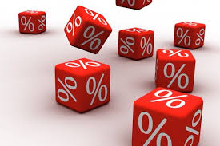
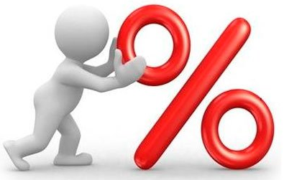
GST 1078 - PANORAMA ECONÔMICO
Taxa de juros – Conceito
A remuneração do capital são os juros, pois o capital é um fator de produção e, como tal, recebe uma remuneração.
Juros, desse modo, podem ser interpretados tanto como a produtividade do capital quanto como pagamento de um serviço ou pagamento de compensação pela liquidez que o possuidor do capital deixou de ter pelo fato de ter emprestado o dinheiro a outrem.
A taxa SELIC surge em 15 de junho de 1986, por meio da Resolução n.º 1.124, passando a traduzir um referencial aos rendimentos do SISTEMA ESPECIAL DE LIQÜIDAÇÃO E CUSTÓDIA.
Para calculá-la, utilizou-se a taxa média ajustada nos financiamentos apurados no seu sistema, com o objetivo de remunerar os títulos do Banco Central do Brasil.
A taxa SELIC passou a ter a finalidade de analisar as variações das operações do sistema, e, ao mesmo tempo, impor aos títulos um rendimento pelo investimento feito pelos tomadores das letras da dívida pública.

Slide 49

GST 1078 - PANORAMA ECONÔMICO
Taxa de juros – Conceito
Os juros constituem um preço pelo uso do dinheiro. No entanto, em outros momentos, eles assumem um sentido inverso, qual seja, de servir como um preço pelo não pagamento do dinheiro.
Enquanto no seu sentido inicial, infere-se uma natureza compensatória dos juros, no segundo caso o que há é uma função nitidamente moratória.
Ao contrário dos juros, as multas e a correção monetária têm objetivo e natureza distinta. A multa só existe em face de um descumprimento obrigacional. Está relacionado a uma ideia de penalidade.
Já com relação à correção monetária, verificam-se algumas peculiaridades.
Não se trata de preço pelo dinheiro (juros), ou penalidade pelo descumprimento de obrigações (multas), mas da atualização do capital com base na inflação.
Consiste em uma forma de deixar o poder da moeda intacto, atualizando-o na exata proporção da inflação, isto é, do aumento de preços.

Slide 50
GST 1078 - PANORAMA ECONÔMICO
Taxa de juros – Conceito
Limitação da Taxa de Juros
No caso do direito tributário, tal limite está claro em face do teor do art. 161 do Código Tributário Nacional, que assim dispõe:
Art. 161 – O crédito não integralmente pago no vencimento é acrescido de juros de mora, seja qual for o motivo determinante da falta, sem prejuízo da imposição das penalidades cabíveis e da aplicação de quaisquer medidas de garantia previstas nesta Lei ou em lei tributária. § 1º. Se a lei não dispuser de modo diverso, os juros de mora são calculados à taxa de 1% (um por cento) ao mês. [...]
Limitação da Taxa de Juros
O Código Civil, Lei no. 10.406/2002, convencionou o seguinte:
"Art. 406. Quando os juros moratórios não forem convencionados, ou o forem sem taxa estipulada, ou quando provierem de determinação da lei, serão fixados segundo a taxa que estiver em vigor para a mora do pagamento de impostos devidos à Fazenda Nacional." Atualmente, a taxa a que se refere o art. 406 do Código Civil vigente é a denominada SELIC.

Slide 51



GST 1078 - PANORAMA ECONÔMICO
Importância da Taxa de juros para a tomada de decisão
A taxa de juros tem um papel importante na tomada de decisões pelos mais variados agentes econômicos.
As decisões dos empresários quanto ao montante de capital de giro, à compra de maquinário e equipamentos, elevação ou diminuição de estoques de matérias-primas e de bens finais, deverá sofrer influência tanto do nível atual, quanto das expectativas futuras das taxas de juros.
Se os empresários esperarem uma elevação da taxas de juros, poderão manter níveis baixos de estoques e mesmo de capital de giro, considerando o custo futuro desses ativos.
Por outro lado, se as taxas estiverem elevadas, isso impedirá muitos projetos de investimentos em bens de capital, optando os empresários por aplicarem seus recursos no mercado financeiro.
Taxas de juros elevadas resultam na diminuição do consumo, pois os indivíduos vão optar pela poupança ao invés do consumo.

Slide 52
GST 1078 - PANORAMA ECONÔMICO
Importância da Taxa de juros para a tomada de decisão
Por sua vez, a elevação da taxa de juros terá influência sobre as prestações do crediário, que deverá ser mais onerosa, reduzindo as compras a prazo.
Caso o governo optar por reduzir a demanda, o nível da taxa de juros tem um papel preponderante, pois sua elevação poderá resultar na redução do consumo por parte das famílias.
A fixação da taxa de juros no País irá influenciar a captação de recursos externos nos mercados financeiros internacionais.
Caso a taxa de juros no Brasil se torne significativamente mais elevada do que a taxa existente nos Estados Unidos, as empresas brasileiras deverão demandar mais crédito externo para seus investimentos, por sua vez, o Brasil terá maior oportunidade de atrair maior volume de capital especulativo em busca de melhores remunerações por suas aplicações.

Slide 53
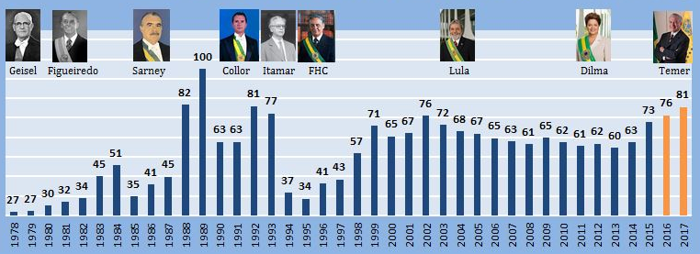
GST 1078 - PANORAMA ECONÔMICO
Dívida Pública Interna
A dívida pública interna é uma necessidade eventual do Estado e um instrumento gerencial da economia.
Pode-se afirmar que a dívida pública interna surge de uma dificuldade do governo em financiar seus gastos por um aumento de tributos.
Ela consiste na dívida realizada pelo governo com pessoas da sociedade para financiar os seus gastos que não são cobertos pela arrecadação de tributos ou quando o governo tem como objetivo exercer sua função estabilizadora na economia.
Os bancos que desenvolvem atividades no mercado financeiro, mantêm em suas carteiras uma parte significativa dessa dívida, ao deterem títulos da Dívida Pública que lastreiam, basicamente, o endividamento do governo federal.
Particulares ou empresas podem adquirir estes títulos da Dívida Pública, mas costumam comprar títulos nos bancos (títulos de renda fixa etc.) que dão suporte a estes títulos da dívida interna.
O Orçamento da União, dos estados e dos municípios é formado por receitas (arrecadação de tributos) e despesas (gastos do governo). O Superávit primário surge quando o montante de arrecadação de tributos excede o montante de gastos do governo. O inverso corresponde ao déficit primário.

Slide 54

GST 1078 - PANORAMA ECONÔMICO
Dívida Pública Interna
O déficit nominal ou total corresponde à necessidade de financiamento do setor público em seus diversos níveis: União, estado, município, empresas estatais e Previdência Social.
O déficit operacional corresponde ao resultado primário acrescido dos juros (dívida passada). Se o resultado primário focaliza as receitas e despesas em um determinado período, no entanto, o resultado operacional leva em consideração também os débitos passados que precisam ser financiados através de juros.
O elevado nível da taxa de juros Selic no Brasil, em certos períodos, tem transformado os esforços do governo em gerar um superávit primário (receitas de tributos maiores que os gastos do governo) em déficit operacional ao incluir os juros referentes às dívidas passadas.
Sua elevação, nas últimas décadas, não é causada por investimento produtivo ou custeio efetivo do Estado; é quase integralmente destinado a pagar os juros que incidem sobre a própria dívida.
A combinação de superávit primário com taxas básicas de juros elevadas vem se constituindo em uma maneira de transferência de renda da população mais pobre, recolhida por meio de impostos sobre o consumo, para os mais ricos, que usufruem dos elevados juros dos títulos da dívida pública. Isso explica, em parte, os elevados índices de concentração de renda no Brasil nos últimos anos.

Slide 55
AULA 06
Prof. Adm. Msc. Luiz Cláudio Brites Lobato
GST 1078 - PANORAMA ECONÔMICO
AULA 2: A EMPRESA E OS MERCADOS

Slide 56
GST 1078 - PANORAMA ECONÔMICO
Conteúdo desta aula
O CÂMBIO COMO INSTRUMENTO
DE REGULAÇÃO COMERCIAL
CÂMBIO - DEFINIÇÃO
TAXA DE JUROS - CONCEITO
1
3
5
VALORIZAÇÃO E
DESVALORIZAÇÃO
DA MOEDA NACIONAL
REGIMES CAMBIAIS
2
4
ATIVIDADES DE AULA

Slide 57
GST 1078 - PANORAMA ECONÔMICO
Câmbio – Definição
Ao longo das últimas décadas, os países intensificaram seus relacionamentos econômicos criando uma interdependência de natureza comercial.
Portanto, a globalização aprofundou essas relações a nível internacional, seja por fluxos comerciais, seja por fluxos financeiros. Com isso, a Economia Internacional, como um ramo específico da teoria econômica, passa a se destacar, e será analisada em seus aspectos mais relevantes.
O comércio internacional resulta de uma aplicação da divisão do trabalho em sentido mais amplo na economia internacional.
Fundamentada pela teoria das vantagens comparativas, cada país se especializa em produzir os bens ou oferecer os serviços em que possui melhores condições naturais e técnicas profissionais.
Cada país utiliza seus fatores de produção na produção de bens e na prestação de serviços, buscando menores custos, baseado nas melhores condições de seu solo, seu clima e de seu desenvolvimento tecnológico.

Slide 58
GST 1078 - PANORAMA ECONÔMICO
Câmbio – Definição
A teoria das vantagens comparativas foi formulada por David Ricardo em 1817, considerado um dos grandes nomes do pensamento econômico.
David Ricardo analisa o comércio internacional, mostrando por que os países negociam entre si e os benefícios obtidos com a especialização em produtos que possuam vantagem comparativa, comercializando-os no mercado internacional.
O gestor de uma organização, preocupado na inserção no comércio internacional, deverá atentar ao aspecto da vantagem comparativa de seu produto.
O Brasil apresenta maior produtividade na exportação de commodities em função das pesquisas e disponibilidades de recursos naturais no país.
O administrador, portanto, deverá analisar o mercado para o seu produto, levando em conta o potencial de produção interna e sua capacidade de competição no mercado internacional.
A taxa de câmbio pode ser definida como a medida de conversão da moeda nacional em moeda de outros países.
Representa o preço da moeda estrangeira (divisa) em termos da moeda nacional.
Pode-se afirmar, por exemplo, que 1 dólar vale 3,00 reais, ou 1 euro vale 1,35 dólar.

Slide 59
GST 1078 - PANORAMA ECONÔMICO
Regimes Cambiais
Regimes cambiais: fixo e flutuante
A taxa de câmbio é denominada fixa quando seu valor é fixado pela autoridade econômica do país (Banco Central), que se obriga a comprar e vender qualquer quantidade de divisa àquela taxa fixada. Portanto, ao fixar sua taxa de câmbio, o país se obriga a disponibilizar suas reservas para o mercado quando requisitadas pelos importadores, turistas ou pelos investidores.
As taxas de câmbio são flutuantes ou flexíveis quando seu valor é determinado pelo funcionamento do mercado de divisas, por meio do movimento de compra e venda de divisas. Ao contrário do regime cambial fixo, o Banco Central não é obrigado a disponibilizar suas reservas cambiais.
Regimes ou Sistema de bandas cambiais:
No regime de câmbio fixo, a autoridade monetária pode adotar o sistema de bandas cambiais. O Banco Central fixa os limites superior e inferior (bandas) no qual a taxa de câmbio pode variar.

Slide 60
GST 1078 - PANORAMA ECONÔMICO
Valorização e desvalorização da moeda nacional
Quando a taxa de câmbio aumenta de valor, significa que houve desvalorização da moeda nacional (depreciação), ou seja, ela perdeu valor em relação à divisa.
Assim, a desvalorização cambial indica que será necessário um maior número de reais para cada unidade de moeda estrangeira. Por exemplo, a moeda nacional é desvalorizada em relação ao dólar. A valorização cambial (apreciação), por sua vez, significa que a moeda nacional se fortaleceu em relação à divisa, sendo necessário um menor número de reais para cada unidade de moeda estrangeira.
A taxa de câmbio influencia diretamente o resultado da Balança Comercial do país. Se a moeda nacional estiver desvalorizada, estimulará as exportações, pois os exportadores receberão mais reais pela mesma quantidade de divisa, aumentando, consequentemente o volume de divisas disponíveis no país.
No caso da desvalorização da moeda nacional, o custo do bem produzido no país torna-se mais competitivo em relação à produção externa. Por outro lado, se a moeda nacional estiver valorizada, há um estímulo às importações e um desestímulo às exportações, pois os exportadores receberão menos reais pela mesma quantidade de divisa, reduzindo-se a oferta de divisa internamente.

Slide 61
GST 1078 - PANORAMA ECONÔMICO
Valorização e desvalorização da moeda nacional
Em termos empresariais, a taxa de câmbio afeta inúmeras decisões internas de seus gestores. A interdependência das economias afeta diretamente as organizações que necessitam de insumos importados para seu processo produtivo.
A desvalorização da moeda nacional torna os produtos importados mais onerosos impactando os custos de produção. De acordo com as condições de mercado, a empresa poderá ou não repassar o aumento de custos para o preço final do produto ou reduzir sua margem de lucro.
Entretanto, empresas nacionais captam recursos no mercado financeiro internacional para seus investimentos.
A desvalorização da moeda nacional encarece esses empréstimos internacionais, considerando que as empresas deverão converter maior quantidade de reais para pagamento das amortizações da dívida.
Companhias com alta exposição em relação a financiamentos externos poderão ter seus resultados financeiros afetados por variações cambiais.

Slide 62
GST 1078 - PANORAMA ECONÔMICO
Políticas cambiais e o câmbio como instrumento de regulação comercial
O governo interfere na área internacional, seja por meio da política cambial ou da política comercial.
A política cambial se refere a sua atuação na questão da taxa de câmbio, enquanto a política comercial refere-se a sua interferência no movimento de mercadorias e serviços.
No Brasil, o Banco Central pode interferir indiretamente no nível de taxa de câmbio, através da compra e venda de divisas no mercado, mantendo-o dentro do patamar que considera desejável para manutenção de sua política econômica.
Quando a moeda nacional atinge nível de valorização indesejável, podendo afetar o nível de exportações do país, o Banco Central adquire divisas no mercado nacional, evitando uma apreciação excessiva da moeda.
Pode-se chamar esse tipo de regime cambial em que a taxa de câmbio é determinada pelo mercado, mas que o Banco Central interfere no mercado comprando e vendendo divisas, como flutuante sujo.

Slide 63
GST 1078 - PANORAMA ECONÔMICO
Políticas cambiais e o câmbio como instrumento de regulação comercial
O quadro a seguir mostra as principais diferenças entre os regimes de câmbio fixo e o câmbio flutuante.
Regimes cambiais | Câmbio Fixo | Câmbio Flutuante (Flexível)
Definição | * Banco Central fixa a taxa de câmbio | * O mercado determina a taxa de câmbio, pela oferta e demanda de divisas.
Vantagens | * Maior estabilidade de preços, através do controle do custo dos insumos importados. | * As reservas cambiais ficam mais protegidas em relação à especulação
Desvantagens | * Reservas cambiais sujeitas à especulação e maior dependência do capital externo de curto prazo. | * O governo detém menor controle sobre as desvalorizações cambiais e seus impactos inflacionários.

Slide 64
AULA 07
Prof. Adm. Msc. Luiz Cláudio Brites Lobato
GST 1078 - PANORAMA ECONÔMICO
AULA 2: A EMPRESA E OS MERCADOS

Slide 65
GST 1078 - PANORAMA ECONÔMICO
Conteúdo desta aula
BALANÇO DE PAGAMENTOS
DEFINIÇÃO
FUNDO MONETÁRIO INTERNACIONAL (fmi)
BANCO MUNDIAL OU BIRD
PROCESSO DE GLOBALIZAÇÃO
1
O BALANÇO DE
PAGAMENTOS
E SEU IMPACTO
NAS DECISÕES
EMPRESARIAIS
3
5
ORGANIZAÇÃO
MUNDIAL DO
COMÉRCIO (OMC)
2
4
ATIVIDADES DE AULA

Slide 66



GST 1078 - PANORAMA ECONÔMICO
Câmbio – Balanço de Pagamentos – Definição
Balanço de Pagamentos é o registro contábil de todas as transações econômica-financeiras de um país com o exterior.
Reflete a verdadeira condição do país no cenário internacional. No Balanço de Pagamentos estão registradas todas as transações com mercadorias, serviços e capitais financeiros entre o país e o resto do mundo.
Por ser uma moeda de aceitação mundial, o dólar americano é a divisa empregada para representar os valores contidos nas diversas contas.

Slide 67
GST 1078 - PANORAMA ECONÔMICO
O Balanço de Pagamentos no Brasil e seu Impacto nas Decisões Empresariais
A economia brasileira tem apresentado, na última década [a partir de 2010], um superávit no resultado da Balança Comercial, mas historicamente apresenta um Balanço de Serviços deficitário, principalmente devido à remessa de lucros pelas multinacionais instaladas no Brasil, mas também devido à conta sobre o turismo e pelos pagamentos de fretes e seguros.
Mesmo que a Balança Comercial venha apresentando saldos positivos, o resultado negativo do Balanço de Serviços, vem comprometendo o saldo do Balanço de Transações Correntes.
O déficit em conta corrente, na maioria das vezes, tem sido financiado pela entrada líquida de capitais externos, tanto na forma de investimentos diretos como de capitais especulativos.
Uma análise do Balanço de Pagamentos por parte do gestor de uma empresa permite avaliar as dificuldades enfrentadas pelo país em seu relacionamento econômico-financeiro com o resto do mundo.
Antecipar futuros movimentos no câmbio pode ser um diferencial competitivo para a empresa.
A contratação de empréstimos em moeda estrangeira poderá ser onerosa para a organização em caso de desvalorização da moeda, portanto, uma avaliação periódica dos principais indicadores do Balanço de Pagamentos pode ajudar ao gestor em seu processo decisório.

Slide 68
GST 1078 - PANORAMA ECONÔMICO
Fundo Monetário Internacional (FMI) e Banco Mundial ou BIRD
Fundo Monetário Internacional (FMI)
O Fundo Monetário Internacional (FMI), que começou a funcionar em 1º de março de 1947, tem a finalidade de auxiliar os países que apresentam déficits nas contas externas e desequilíbrios ocasionais em seu balanço de pagamentos, causados por conjunturas internacionais adversas, e incentivar a livre circulação internacional de bens e serviços.
O FMI procura, também, promover a cooperação monetária internacional, a expansão do comércio de modo harmônico, visando o pleno emprego em níveis elevados, e ainda, promover a estabilidade cambial, contribuindo para constituição de um sistema multilateral de pagamentos, supervisionando, por fim, a dívida externa.
O capital do fundo é formado por contribuições dos países-membros, na razão da importância econômica de cada contribuinte.
Ao invés de tomar um empréstimo, o país em dificuldade no seu balanço de pagamentos pode realizar um convênio “stand-by”, em que apesar de disponível, apenas utiliza o recurso quando efetivamente necessita.

Slide 69


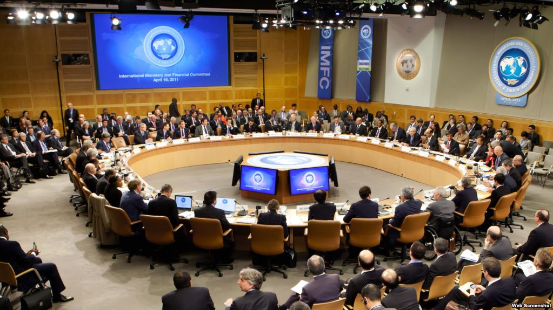
GST 1078 - PANORAMA ECONÔMICO
Fundo Monetário Internacional (FMI) e Banco Mundial ou BIRD
Fundo Monetário Internacional (FMI)
O ativo financeiro usado pelo FMI é o Direito Especial de Saque (DES).
Em sua tarefa de auxiliar os países-membros com desajuste em suas contas externas, o FMI impõe aos países solicitantes de recursos financeiros que cumpram determinadas metas até que venha a recuperar sua estabilidade.
Com isso, o país solicitante fica sujeito a severas programações de ajuste econômico interno, impostas pelo FMI, em seu papel de zelar pelo livre comércio e monitorar as finanças internacionais.

Slide 70
GST 1078 - PANORAMA ECONÔMICO
Fundo Monetário Internacional (FMI) e Banco Mundial ou BIRD
Banco Mundial ou BIRD
Conhecido também por BIRD (Banco Internacional de Reconstrução e Desenvolvimento), o Banco Mundial tem seu capital subscrito pelos países na proporção de sua importância econômica no cenário internacional.
As operações de empréstimo são realizadas a taxas de juros mais reduzidas direcionadas a países em desenvolvimento, com a finalidade de promover projetos economicamente viáveis, especialmente de infraestrutura, importante para o desenvolvimento desses países.
Assim, a função do BIRD é a de financiar empréstimos como também dar assistência aos países em desenvolvimento investindo em saúde, educação, proteção ao meio ambiente, redução da pobreza.
Há de se ressaltar que o Banco pode, também, garantir empréstimos, como participar de empréstimos ou conceder empréstimos a favor de seus membros ou de qualquer subdivisão política ou ainda de qualquer empresa comercial, industrial ou agrícola, estabelecida nos territórios do membro, porém sob reservas de condições.

Slide 71



GST 1078 - PANORAMA ECONÔMICO
Fundo Monetário Internacional (FMI) e Banco Mundial ou BIRD
Banco Mundial ou BIRD
Ou seja, ao garantir um empréstimo concedido por outras entidades, o Banco receberá uma compensação razoável pelo risco assumido.

Slide 72



GST 1078 - PANORAMA ECONÔMICO
Organização Mundial do Comércio (OMC)
Ao findar a Segunda Guerra Mundial, em 1946, 23 países decidiram estabelecer o processo de regulação das relações econômicas internacionais, visando impulsionar a liberalização comercial e combater práticas protecionistas adotadas internacionalmente.
Posteriormente, os países denominados fundadores, iniciaram negociações tarifárias (primeira rodada) e o conjunto de normas e concessões proveniente do acordo passou a ser chamado Acordo Geral sobre Tarifas e Comércio – GATT.
O GATT desempenhou papel importante nas sucessivas rodadas de negociações entre os países envolvidos no comércio internacional e conseguiu reduzir o protecionismo ao comércio internacional, estabeleceu a compensação aos países atingidos por elevação de tarifas alfandegárias, e produziu a arbitragem dos conflitos de natureza comercial.
Com o acordo de Marrakesh, em abril de 1994, o GATT transformou-se na Organização Mundial do Comércio (OMC).

Slide 73
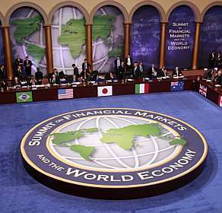
GST 1078 - PANORAMA ECONÔMICO
Organização Mundial do Comércio (OMC)
O GATT é um tratado multilateral de tarifa aduaneira e comércio internacional, que visa:
    a) A não discriminação entre os países-membros sejam países desenvolvidos, em desenvolvimento ou subdesenvolvimento;
    b) Gradativa redução das barreiras tarifárias (aduaneiras) e não tarifárias (cambiais ou de outra natureza);
    c) Elaboração de normas de intercâmbio que garantam livre fluxo das mercadorias no comércio internacional;
    d) Contribuição das partes integrantes para a permanente elevação do padrão de vida dos povos.
A OMC estabeleceu regra mais rigorosa de fiscalização do que as empregadas pelo GATT, especialmente na que proíbe o estabelecimento de cotas sobre o montante de importações.
Os países mais desenvolvidos, especialmente os Estados Unidos e os membros da União Europeia, vêm estabelecendo cotas na importação de similares aos produzidos internamente, prejudicando países como o Brasil mais competitivo em inúmeros produtos agrícolas.

Slide 74
GST 1078 - PANORAMA ECONÔMICO
Organização Mundial do Comércio (OMC)
Pode-se, assim concluir, que a OMC tem como finalidade precípua, combater o abuso do poder econômico, relativo às desigualdades comerciais entre as nações-membros.
No que refere à propriedade intelectual, os países-membros da OMC estão obrigados a proteger os direitos às patentes, assim como aos segredos profissionais e ao registro de marcas.
Com isso, procura-se combater a pirataria e desestimular práticas desleais que afetam o investimento de companhias, como as do setor farmacêutico e as do setor de vestuário/calçado.
Os Acordos Anti-Dumping (Dumping é a introdução no mercado de outro país de um produto a preço inferior ao seu valor normal ou custo de fabricação) e sobre Subsídios – (Subsídio é o auxílio financeiro, fiscal e comercial concedido pelo governo ou entidade pública localizada no país de exportação) e Medidas Compensatórias (compensação sobre o dano causado ao país exportador por práticas contrárias ao comércio exterior como o subsídio), também foram incorporadas à Ata final.

Slide 75
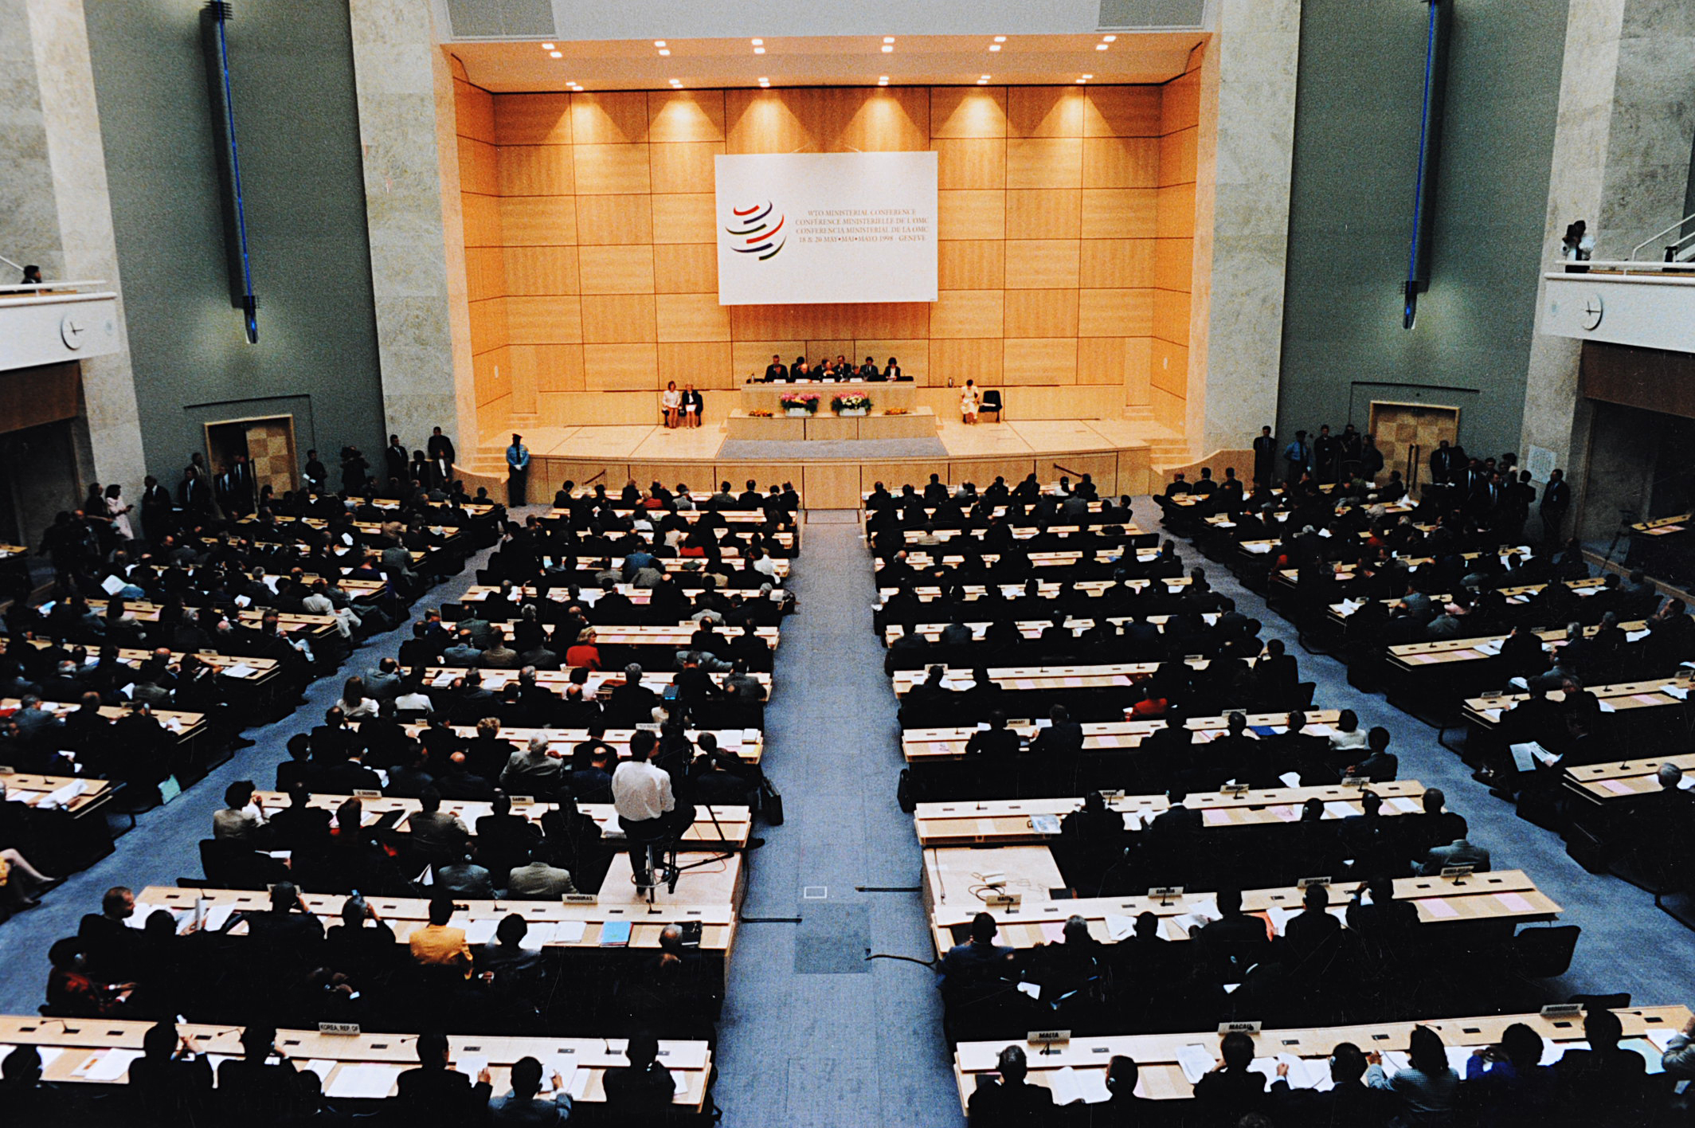
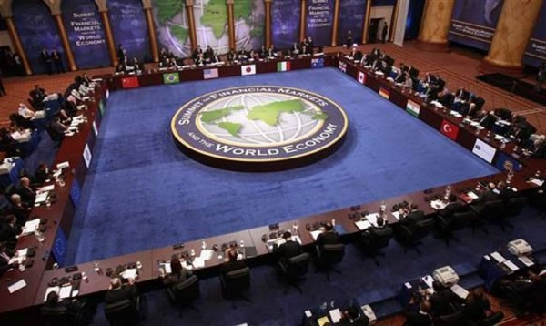
GST 1078 - PANORAMA ECONÔMICO
Organização Mundial do Comércio (OMC)
O Acordo sobre Salvaguardas, que faz parte da Ata Final, refere-se às normas que disciplinam os procedimentos administrativos relativos à aplicação de Medidas de Salvaguardas (medida protecionista temporária visando à defesa da indústria e da produção doméstica, em virtude de ameaça de importação de mercadorias com valores inferiores ao produtor nacional em razão de melhor técnica).
Dessa maneira, poderão ser aplicadas tais medidas em situações em que a importação cause ou venha ameaçar causar prejuízo grave à indústria doméstica de bens similares ou diretamente concorrentes.

Slide 76


GST 1078 - PANORAMA ECONÔMICO
Processo de Globalização
No mundo globalizado, as economias estão cada vez mais interdependentes.
A globalização econômica tem origem no próprio incremento do comércio internacional e pela mobilidade do capital internacional.
O liberalismo, no entanto, passou a ter papel de destaque, em particular com a adesão da Rússia e de países asiáticos ao modelo, com o capitalismo experimentando uma internacionalização em proporção jamais verificada anteriormente.
O Brasil se inseriu no capitalismo globalizado durante a década de 1990, quando aconteceu o fim o processo de substituição de importações e iniciou-se a abertura da economia ao comércio exterior.

Slide 77



GST 1078 - PANORAMA ECONÔMICO
Processo de Globalização
A paridade cambial do Real perante o Dólar tornou atrativas as importações e se constituiu em elemento de política macroeconômica para manutenção da estabilidade de preços.
A indústria nacional teve que se adaptar à nova conjuntura, inserindo-se no cenário globalizado.
Nesse período, para poder financiar o déficit em conta corrente, fruto da valorização do Real perante o dólar, o governo promoveu um grande ajuste fiscal e incentivou a desmobilização do ativo do setor público, especialmente através da venda de empresas estatais.
O ajuste fiscal ocorreu junto com a reforma do Estado, transferindo uma significativa parte da responsabilidade social para as entidades de natureza não estatal.

Slide 78


GST 1078 - PANORAMA ECONÔMICO
ATIVIDADES DE AULA

Slide 79

“Tenham sempre Força, Sabedoria e Beleza na condução de suas ações cotidianas”.
Prof. Adm. Msc. Luiz Cláudio Brites Lobato
e-mail: luizlobato0101@gmail.com

